Slide 1
Lesson 5 I’d Like Fried Rice
5th Period (82~83)

Slide 2
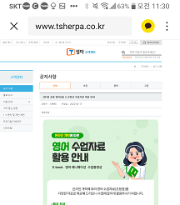
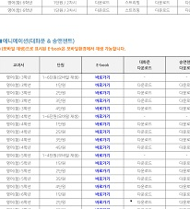
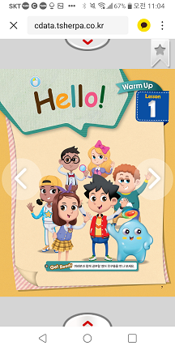
천재(함) 영어 교과서를 모바일에서 만나보세요.
STEP 1
T-sherpa에 접속합니다
http://www.tsherpa.co.kr/total_member/customer/notice.aspx?mode=v&pr=0,0,,0,T&ano=96933&brdid=11
STEP 2
초기 화면이 뜹니다
STEP 3
아래로 내려가면서 E-book을 찾습니다.
STEP 4
원하는 학년을 클릭합니다
애니메이션
동영상
실생활
동영상
노래
찬트 게임
혼자서도 할 수 있어요
밑줄 긋기
메모하기

Slide 3
Review

Slide 4
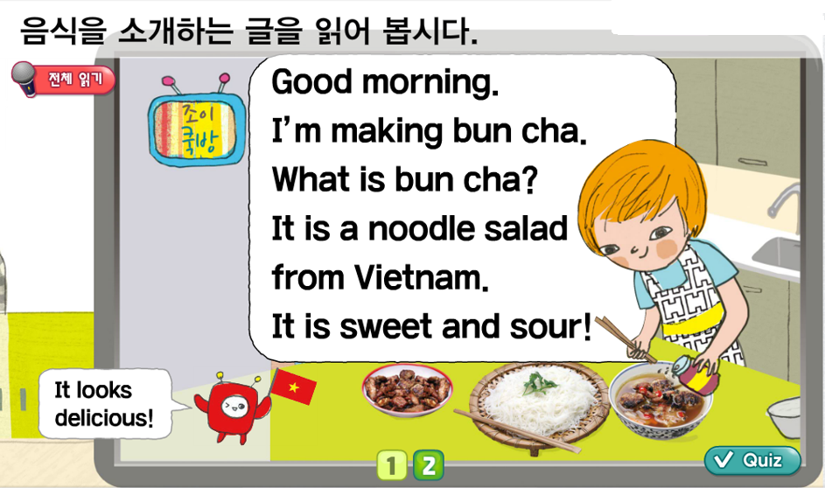
Review

Slide 5
Song

Slide 7
Learning Point
1
음식을 설명하는 문장 쓰기
2
음식을 소개하는 글 쓰기

Slide 8
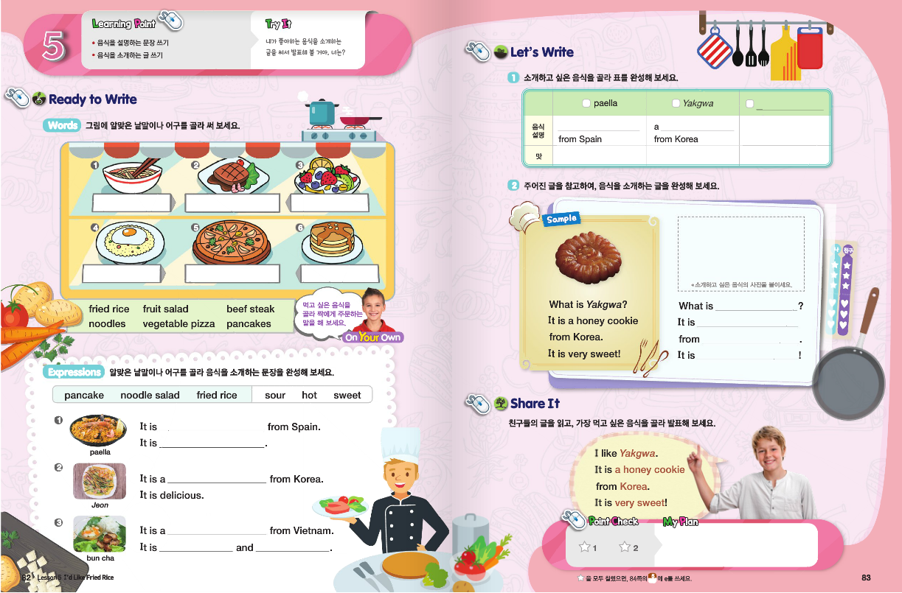

Slide 9
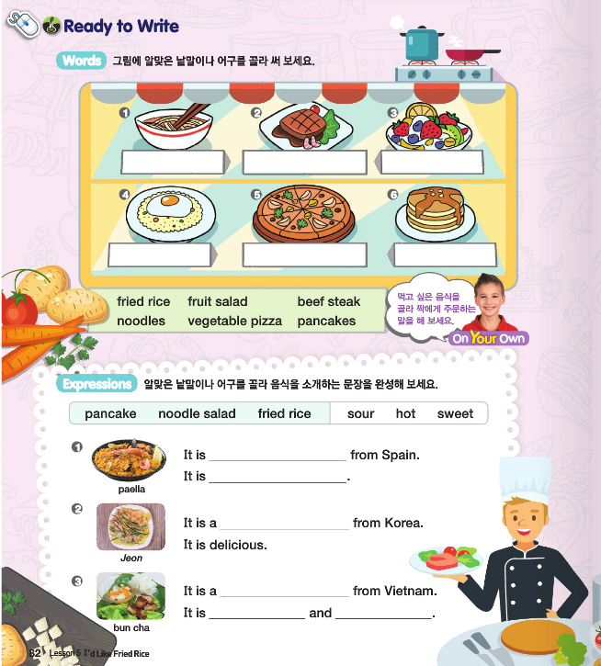
Ready to Write

Slide 10
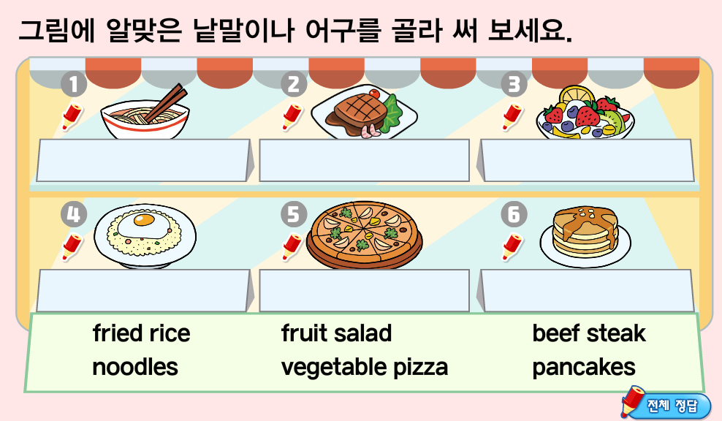
Ready to Write

Slide 11
Ready to Write
노래가 흐르는 동안
교과서 82쪽 Words를 해결하세요.

Slide 12
Ready to Write
noodles
beef steak

Slide 13
Ready to Write
noodles
beef steak
fruit salad
fried rice

Slide 14
Ready to Write
noodles
beef steak
fruit salad
fried rice
vegetable pizza
pancakes

Slide 15
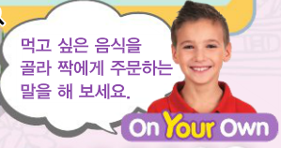
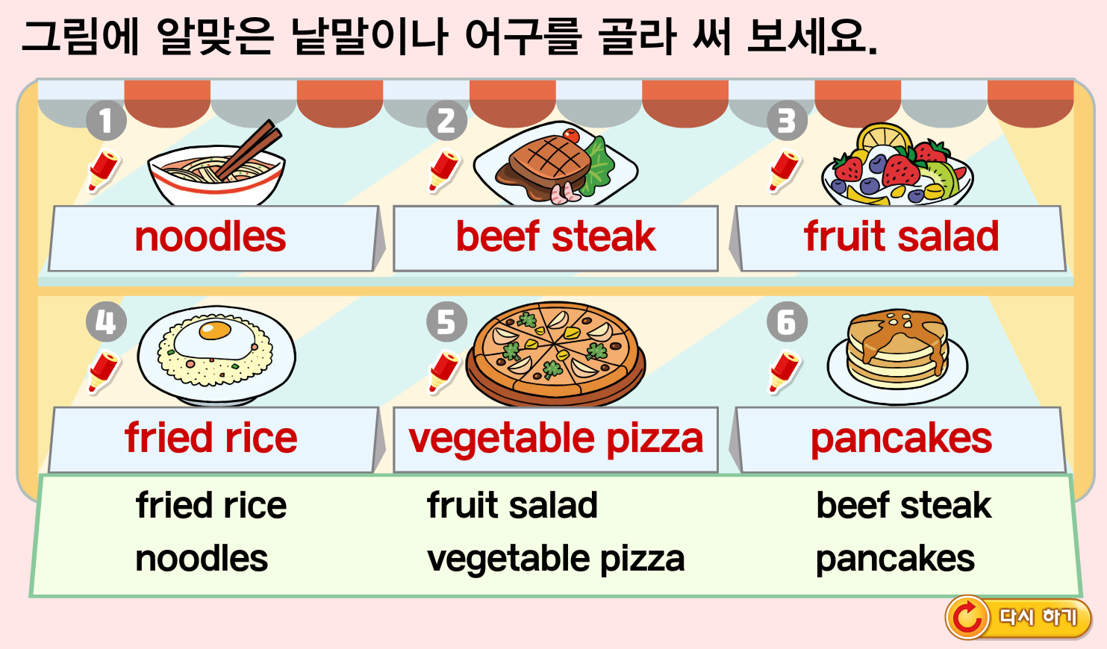
Ready to Write

Slide 16
Ready to Write

Slide 17
Ready to Write

Slide 18
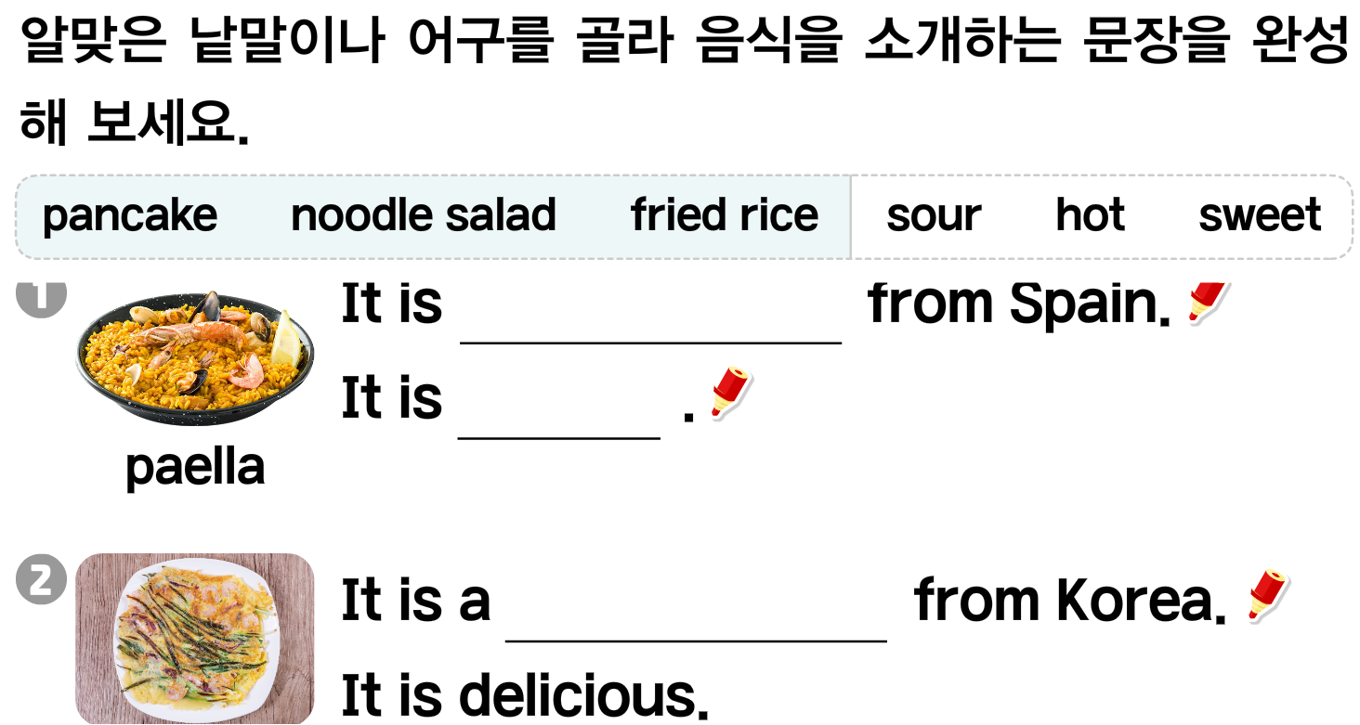
Ready to Write

Slide 19
Ready to Write

Slide 20
Ready to Write

Slide 21
Ready to Write

Slide 22
Ready to Write
노래가 흐르는 동안
교과서 82쪽 Expressions를 해결하세요.

Slide 23
Ready to Write
fried rice
hot

Slide 24
Ready to Write
pancake

Slide 25
Ready to Write
noodle salad
sweet
sour

Slide 26
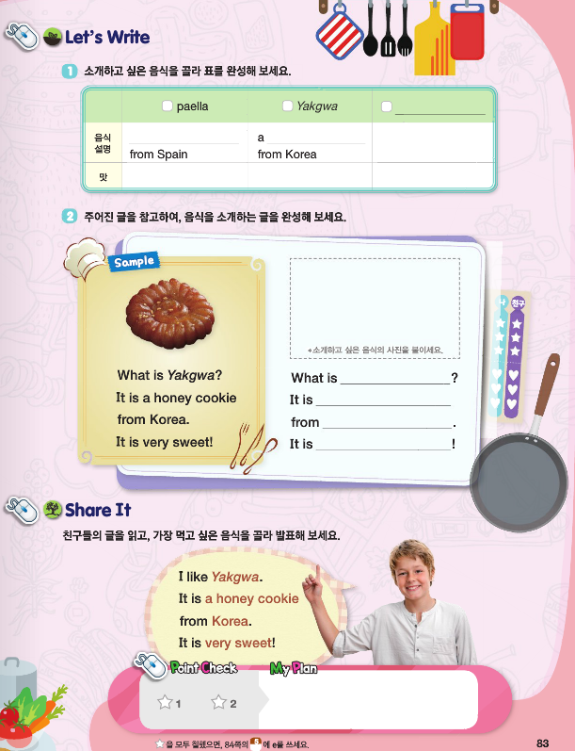
Let’s Write

Slide 27
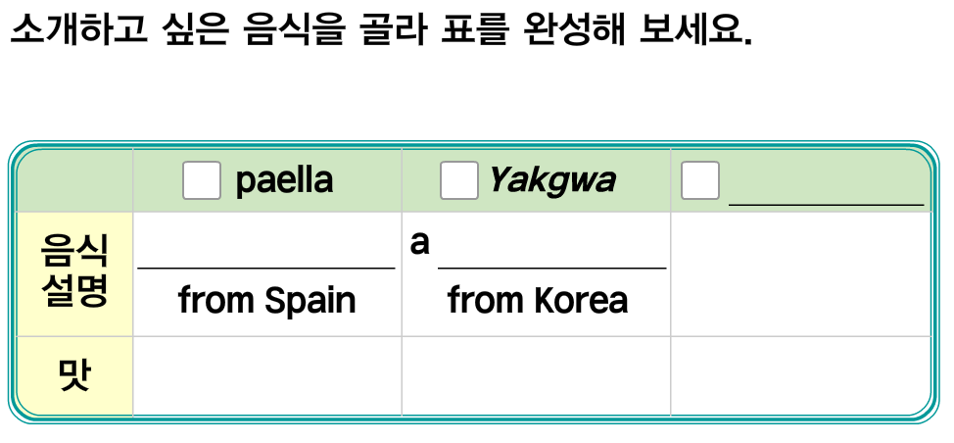
Let’s Write

Slide 28
Let’s Write
Bulgogi
a beef dish from Korea
delicious

Slide 29
Let’s Write

Slide 30
Share It

Slide 31
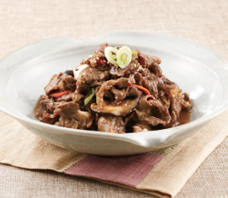
Share It
I like Bulgogi.
It is a beef dish from Korea.
It is very delicious!
이미지 출처: 한국관광공사

Slide 32
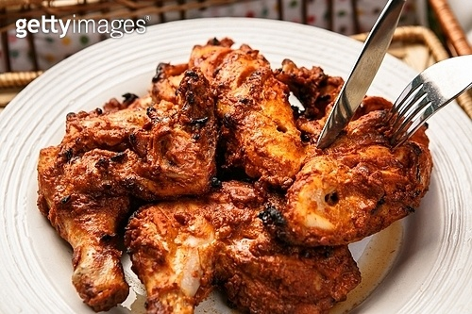
Share It
I like tandoori chicken.
It is a chicken dish from India.
It is very hot!
이미지 출처: getty images

Slide 33
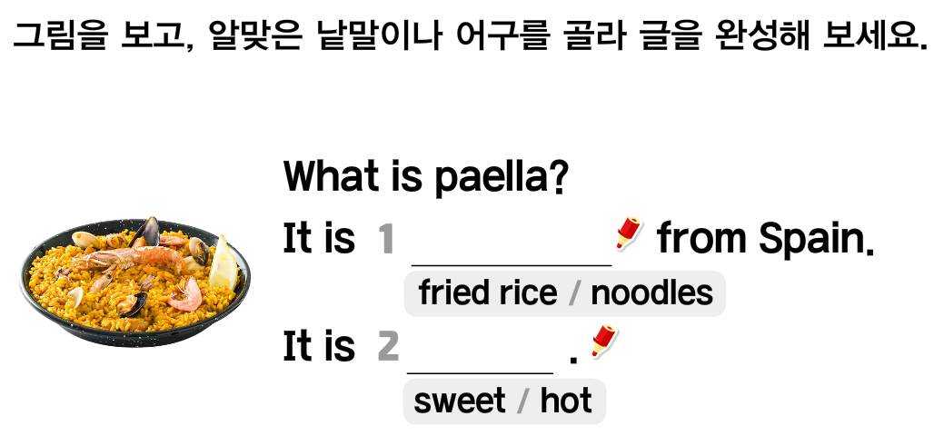
Point Check
fried rice
hot

Slide 34
Point Check
fried rice
hot

Slide 35
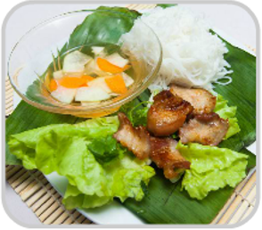
Review
What is bun cha?
It is a __________ from ______.
It is sweet and _______.
noodle salad
Vietnam
sour

Slide 36
Your Work
Ready to Write 낱말과 표현 2번 이상 쓰고 익히기
1
2
Let’s Write 83쪽 자신의 글 완성하여 쓰기

Slide 37
도전! 나도 할 수 있어요!
이 영상에 사용한 교과서의 지문, 삽화, 음원, 영상 등
모든 교과서 자료는 (주)천재교육에 저작재산권이 있습니다.
이 영상의 저작재산권은 제작자에게 있습니다.
이 영상은 각 초등학교에서 수업에 사용할 수 있습니다.
이 외의 방법과 목적으로 이 영상을 사용하거나
일부 또는 전부를 저장 장치에 저장하거나,
일부 또는 전부를 다른 자료에 사용하는 것은
저작권법에 위배될 수 있음을 알려드립니다.
정화샘, 이 부분은 정화샘이 직접 하셔야 할 것 같구요
네~~~
1. 출신 나라 말하기 연습(7번 이상)
2. 교과서 11쪽 Point Check(포인트 체크) 풀기
(디지털교과서에서 음성을 들을 수 있어요.)

